Slide 1
Разработка материалов технического предложения энергоблока на базе реакторной установки с газовым теплоносителем
ФГБОУ ВО «НИУ «МЭИ»
Докладчики:
Калугина Ксения Фаиковна
Романова Анна Сергеевна

Slide 2
Содержание
Актуальность использования СО2
Ключевое преимущество СО2 – снижение работы сжатия
Ключевой недостаток – удорожание рекуператоров
Материалы и деградация в sCO₂-цикле
В каких циклах можно использовать СО2?
Выбор оптимального термодинамического цикла
Влияние начальных и оптимизационных параметров
Постановка задачи моделирования
Методика моделирования СО2 цикла
Выводы
3
4
5
6
7
8
9
10
11
12

Slide 3
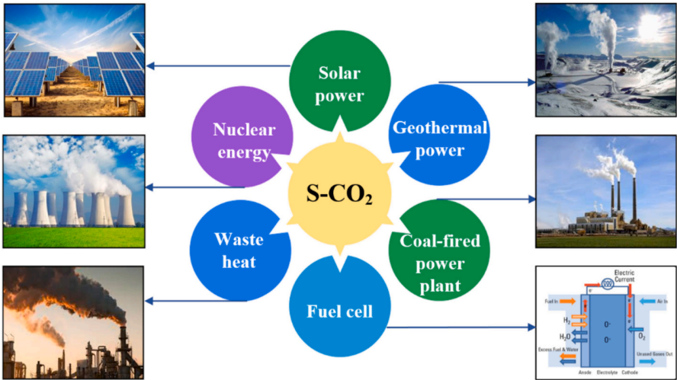
Актуальность применения CO₂
sCO₂ привлекает все отрасли энергетики благодаря универсальности (от ядерных реакторов до геотермальных источников), высокому КПД, компактности и экологичности. Однако широкое промышленное внедрение сдерживается необходимостью прорывных решений в материаловедении и компонентах - именно поэтому крупнейший на сегодняшний день проект STEP только в 2024 году достиг 4 МВт, а полная мощность 10 МВт ожидается после перехода на рекомпрессионную конфигурацию.
Использование sCO₂ может решить:
В ядерной энергетике - проблему безопасности, компактности, доступности.
В солнечной - поднять температуру и КПД, снизить водопотребление.
В геотермальной - сделать рентабельной работу при низких температурах.
В угольной - повысить КПД, снизить расход топлива и выбросы.
Основные сценарии применения sCO₂-циклов [4]
sCO₂-циклы обладают высоким термодинамическим потенциалом и широкой применимостью, однако их промышленное внедрение сдерживается нерешёнными материаловедческими и компонентными проблемами, а также отсутствием эксплуатационного опыта.
Notes:
[1] - https://www.sciencedirect.com/science/article/pii/S0360544218310065
[2] - https://naked-science.ru/article/tech/v-ssha-predstavili-2
[4] - https://www.sciencedirect.com/science/article/pii/S0735193325002921?ref=pdf_download&fr=RR-2&rr=a16daf400aa6ec4f

Slide 4
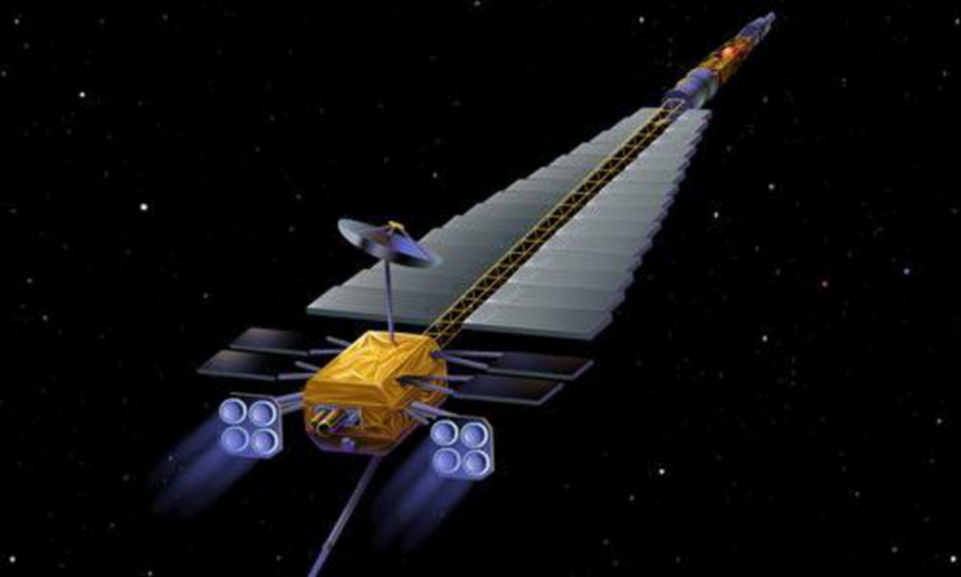
Актуальность применения He-Xe
Смесь He-Xe перспективна в качестве теплоносителя при разработке мобильных и космических энергоустановок благодаря химической инертности, высокой теплопроводности и возможности работы при температурах свыше 1000 °C без фазовых переходов. Помимо этого смесь «прозрачна» для нейтронов быстрого спектра. Промышленное применение ограничивается высокими требованиями к герметичности контура, стоимостью компрессора, узкой нишей применения и конкуренцией в иных с более дешёвыми решениями, например sCO2. Установки на He-Xe пока не вышли за рамки проектных исследований и не имеют действующих прототипов.
Использование He-Xe:
В космических станциях
Подводных беспилотных аппаратах
Автономных установках в отдалённых населённых пунктах
Циклы на смеси He-Xe предполагается применять там, где неприемлемо увеличение веса оборудования, а также невозможно регулярное обслуживание. Промышленное применение осложнено высокой стоимостью компонент, а также отсутствием действующих прототипов.
Ядерная энергодвигательная установка
Notes:
[1] - https://www.sciencedirect.com/science/article/pii/S0360544218310065
[2] - https://naked-science.ru/article/tech/v-ssha-predstavili-2
[4] - https://www.sciencedirect.com/science/article/pii/S0735193325002921?ref=pdf_download&fr=RR-2&rr=a16daf400aa6ec4f

Slide 5
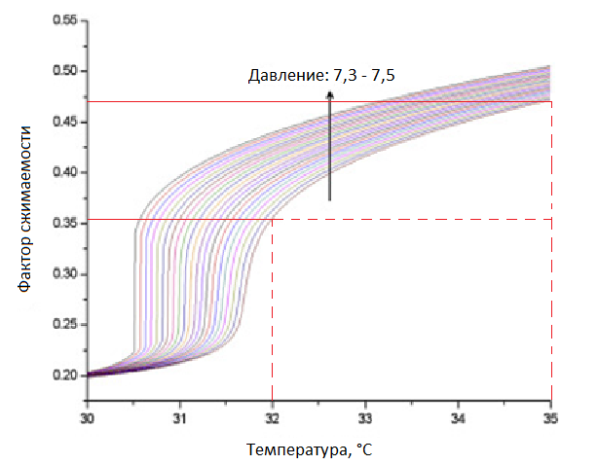
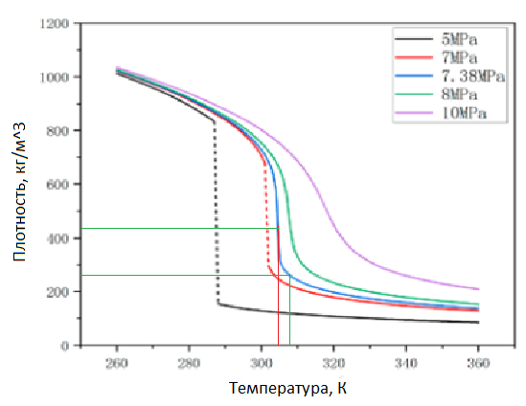
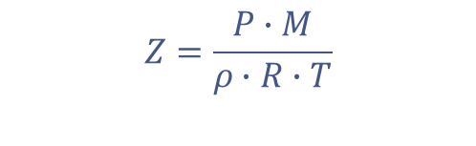
Ключевое преимущество СО2 – снижение работы сжатия
Вблизи критической точки фактор сжимаемости CO₂ резко падает (Z = 0.2-0.3), что приводит к значительному снижению работы сжатия (до 30% от мощности турбины).
$$Z=\frac{P∙M}{ρ∙R∙T}$$
Компактность турбомашин определяется объемным расходом на входе. По сравнению с паром (3.3-75* кг/м³) и гелием (1.3-1.6 кг/м³), s-СО₂ имеет плотность на входе в турбину ~ 80-100 кг/м³ (при давлении ~20 МПа, температуре ~550°C)
крит.т
Температура на входе в компрессор должна поддерживаться немного выше критической, чтобы избежать двухфазного течения. Работа ниже критической точки приводит к образованию капель жидкости, что вызывает эрозию и падение производительности. Оптимум составляет 2-5°C выше критической точки.
Основное преимущество sCO₂-цикла - выигрыш на двух эффектах: малая работа сжатия и высокая удельная работа на расширении. Сравнение турбин одинаковой мощности (по данным Dostal, 2004) показывает: sCO₂ турбина: 450 МВт - 4 ступени . Паровая турбина: 250 МВт - 55 ступеней .Разница в размерах: sCO₂-турбина может быть в 10-30 раз компактнее паровой, а в ряде проектов (STEP) - в 20 раз меньше по длине.
Изменение плотности и фактора сжимаемости от температуры вблизи критической точки
* - Для мощных энергетических турбин: 540°C, 23.5 МПа

Slide 6
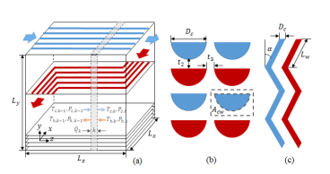
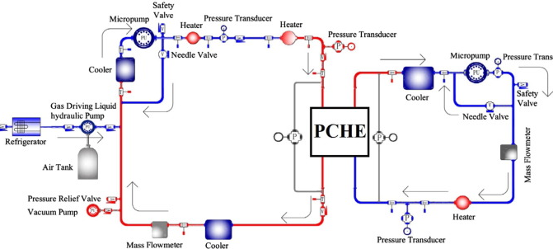
Ключевой недостаток – удорожание рекуператоров
Проблема использования СО₂: Аномальное поведение CO₂ вблизи критической точки и существенное различие теплоемкости горячего и холодного потоков вызывает появление «точки пинча» внутри аппарата, из-за этого требуемая площадь экспоненциально возрастает. Стоимость теплообменников может превышать более 50% от всей системы.
Для решения данной проблемы используют схемы с рекомпрессией или промежуточным нагревом для уравнивания теплоемкостей и печатные микроканальные теплообменники для увеличения компактности (от 3 до 8 раз в сравнении с кожухотрубными).Такие теплообменники способны выдерживать до 65 МПа. Однако для PCHE требуется оптимизация каналов, вследствие увеличения гидравлического сопротивления.
а) принципиальная схема PCHE b) форма канала c) направление тока
PCHE также эффективны в качестве утилизаторов тепла для внешнего потребителя и охладителей. Подтверждена работа с водой, жидким натрием, маслами и газами. Например, в конфигурации sCO₂-H₂O рассматриваются проекты мощностью до 510 кВт, а экспериментально подтверждены прототипы на ~54-200 кВт.

Slide 7
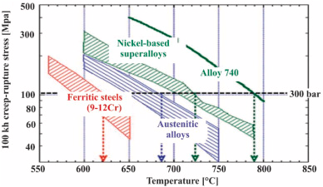
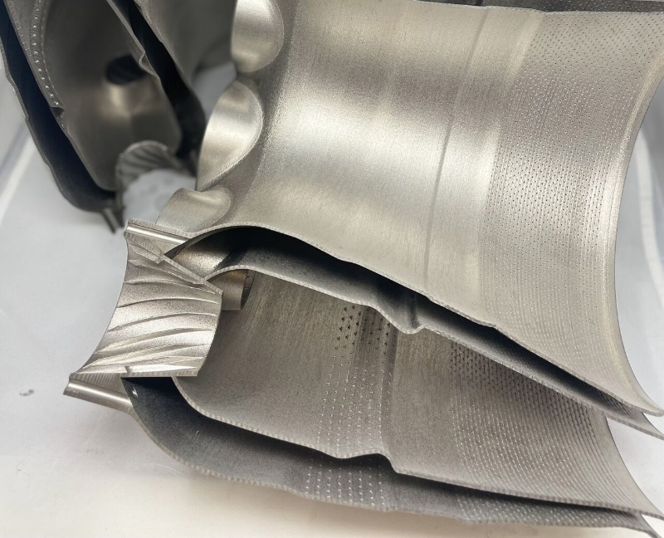
Материалы и деградация в sCO₂-цикле
Ресурс и надёжность энергетической установки на основе sCO₂ определяются стойкостью конструкционных материалов к комплексу деградационных процессов, развивающихся в условиях высоких температур (до 800°C) и давлений (до 30 МПа). В среде sCO₂ реализуются взаимосвязанные механизмы разрушения: высокотемпературное окисление, карбюризация, эрозия, термическая усталость и ползучесть. Ключевым фактором, лимитирующим ресурс, является карбюризация - диффузия углерода из рабочего тела в металл с образованием карбидных фаз по границам зёрен, приводящая к охрупчиванию и снижению пластичности.
Основным конструкционным решением для горячего тракта (T > 650°C) является применение γ'-упрочнённых никелевых суперсплавов.
Для турбины рекомендованы сплавы Haynes 282 и Inconel 740H; для ВТО - Haynes 230, Inconel 617 (выбор определяется тепловым потоком). Для низкотемпературных зон (≤650°C) допускается применение аустенитных сталей SS 347H и SS 253 MA.
Напряжение, при котором материал разрушается от ползучести
Компонент из сплава Hayne

Slide 8
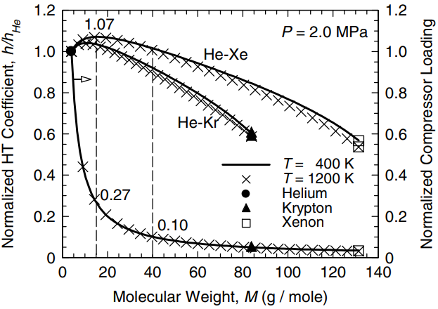

Ключевые особенности He-Xe
Благородные газы (He, Ne, Ar, Kr, Xe) химически инертны, благодаря чему оборудование, вступающее с ним в контакт, может работать в течение длительного срока с минимальным обслуживанием. Среди всех благородных газов гелий обладает наилучшими термодинамическими (ρ, C_{p}) и транспортными (μ, λ) свойствами. Однако он обладает малой молекулярной массой, что увеличивает аэродинамическую нагрузку на лопатки компрессора — это критично для компактных установок. Относительно гелия, самого лёгкого из благородных газов, более тяжёлые обладают худшими свойствами по сравнению с гелием. При смешивании гелия с более тяжёлыми газами свойства таких смесей превосходят свойства чистых газов той же молярной массы, что и у смеси.
Аэродинамическая нагруженность лопаток компрессора:
С ростом молярной массы газа аэродинамическая нагрузка снижается. При молярной массе 40 г/моль и меньше коэффициент теплоотдачи близок к таковому для гелия.
Нормализованные коэффициент теплоотдачи и аэродинамическая нагрузка от молярной массы смеси

Slide 9
В каких циклах можно использовать СО₂?
Энергетические системы на CO₂ делятся на два типа: сверхкритические циклы Брайтона (sCO₂) для высокотемпературных источников и транскритические циклы Ренкина (tCO₂) для низкотемпературных. Выбор конфигурации определяется температурой источника и требуемой мощностью.
Цикл | КПД | Теп. мощность | Особенности | Область применения
SBR | 40-43% | До ~200 кВт | Низкая эффективность из-за потерь в рекуператоре, точка пинча | • Утилизация тепла отходящих газов • Солнечная энергетика
RCB | 42-50% | 0,1-100 МВт | Дополнительный компрессор, металлоёмкие теплообменники | • АЭС • Солнечная энергетика
ICB | 43-53% | 100 МВт | Дополнительные турбинные ступени, высокие капитальные затраты | • Угольная ТЭС • Солнечная энергетика
IHB | 43-52% | До 100 Мвт | Дополнительный компрессор с промежуточным охлаждением | • Геотермальная энергетика
tCO2(Rankin) | 20-28% | 1-1000 кВт | Проблема конденсации при низких температурах, сложность управления двухфазным потоком | • НТ геотермальная и солнечная энергетика
SOFC + sCO₂ | Эл. до 70-75% | 1-10 МВт | Высокая стоимость, сложность интеграции, отсутствие опытных установок | • Стационарная энергетика (в стадии концептуальных исследований)
CO₂–Xe, CO₂–TiCl₄ | - | До 700 кВт | Недостаток экспериментальных данных, проблемы совместимости материалов | • Солнечные электростанции • Подводные и морские АЭС • Утилизация тепла
Базовое решение для высоких температур - рекомпрессионный цикл Брайтона как наиболее эффективный. Для низких температур - транскритический цикл Ренкина. Смеси CO₂ позволяют расширить диапазон применения на жаркий климат, а гибридные схемы - достичь максимальной эффективности в стационарной энергетике.
Источник: System Design and Application of Supercritical and Transcritical CO2 Power Cycles: A Review

Slide 10
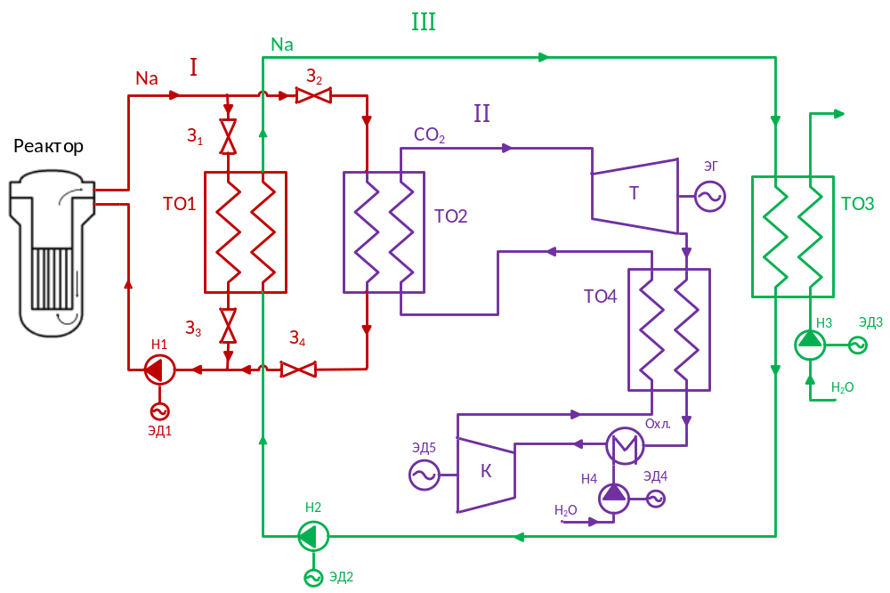
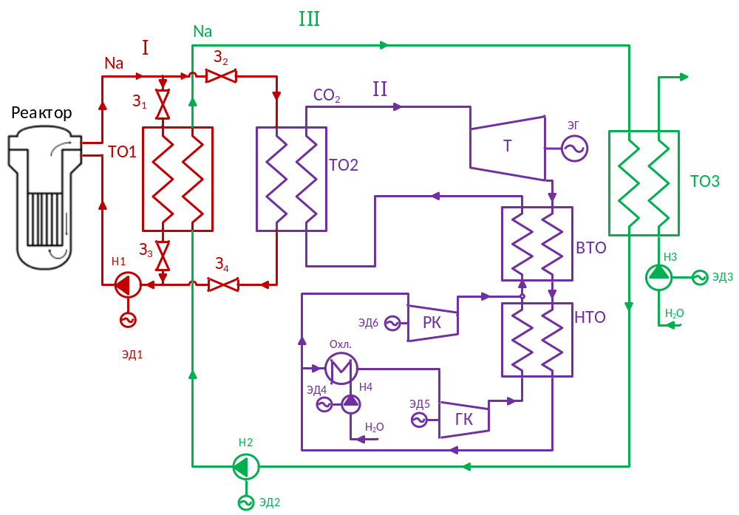
Тепловые схемы АСММ на СО₂
Тепловая схема АСММ с рекуперацией
Тепловая схема АСММ с рекомпрессией
Обе схемы позволяют работать в двух режимах:
Отпуск электрической мощности I+II (без тепловой)
Отпуск тепловой мощности I+III (без электрической)
Отпуск электрической мощности осуществляется за счет цикла Брайтона. В режиме теплофикации после переключения задвижек теплоноситель реактора нагревает промежуточный контур, который направляется в теплообменник-утилизатор

Slide 11
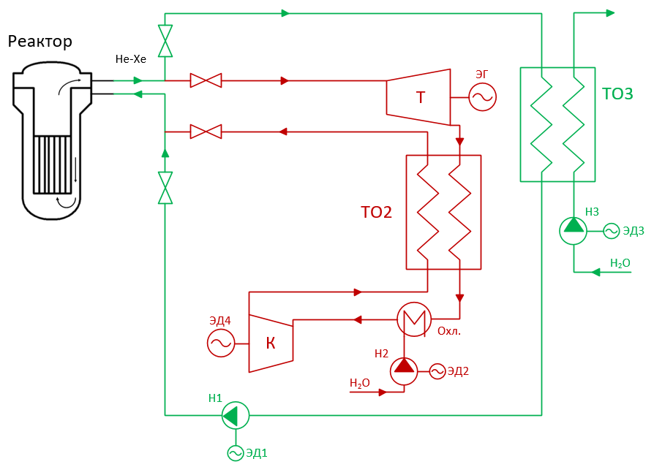
Тепловые схемы АСММ на He-Xe
Тепловая схема АСММ с рекуперацией
Схема позволяет работать в двух режимах:
Отпуск электрической мощности I+II (без тепловой)
Отпуск тепловой мощности I+III (без электрической)
Отпуск электрической мощности осуществляется за счет цикла Брайтона. В режиме теплофикации после переключения задвижек теплоноситель направляется в теплообменник-утилизатор

Slide 12
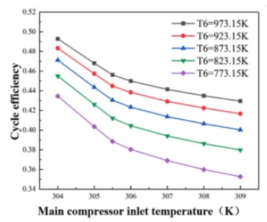
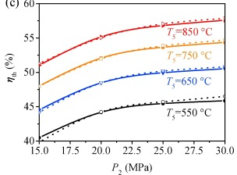
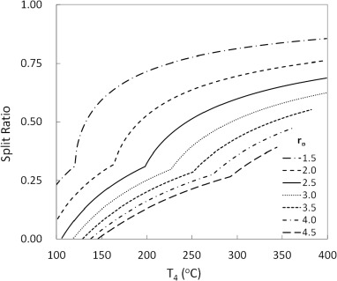
Влияние начальных и оптимизационных параметров на эффективность
Влияние температуры и давления на входе в турбину
Влияние температуры на входе в главный компрессор
Влияние степени рекомпрессии на эффективность ТО
Параметр | Удельная чувствительность (на 1% КПД)
Температура на входе в турбину, К | 33-50
Температура на входе в компрессор, К | ~4
Степень рекомпрессии | 0.2-0.4
Наибольшую удельную чувствительность в пересчете на градус имеет температура на входе в компрессор (T₁), но ее эффект сильно нелинейный и максимален вблизи критической точки. Наиболее стабильный и предсказуемый прирост дает повышение температуры на входе в турбину (T₂). Оптимизация степени рекомпрессии позволяет повысить КПД без изменения температурных параметров

Slide 13





Методика определения свойств He-Xe
Поведение реального газа хорошо описывается вириальным уравнением состояния. В отличие от уравнения идеального газа, оно учитывает межмолекулярные столкновения, которые записываются дополнительными членами в разложении.
Разложение до двух коэффициентов по сжимаемости Z:
Термодинамические свойства смеси рассчитываются по вириальному уравнению состояния, транспортные определяются с помощью эмпирических корреляций, полученных из экспериментальных данных.
Термодинамические свойства
Транспортные свойства
Плотность ρ:
Энтальпия H:
Энтропия S:
Теплоёмкость Cp:
Вязкость μ:
Теплопроводность λ:

Slide 14
Постановка задачи моделирования (рекуперация СО2)
Табл.1 – Фиксированные параметры
Табл.2 – Необходимые графики
Параметр | Значение
Тепловая мощность реактора | 2,75 МВт
Температура на выходе из РУ, TR1 | 730 °C
Температура на входе в турбину, T₂ | 715 °C
Тепловые потери в РТО | 1%
Температура перед компрессором | 35 °C
КПД турбины, % | 90
КПД компрессора, % | 80
Недогрев в ВТО/НТО | 5 °C
Потери давления по холодному потоку | 2%
Потери давления по холодному потоку | 3%
Рабочее тело второго контура | СО₂
№ | График | Кол-во точек
1 | Зависимость КПД цикла от давления на входе в турбину P₁ и давления на выходе из турбины P₇ | 144
2 | Карта чувствительности КПД цикла к изменению ηₜ и ηₖ | 16
3 | Температурный профиль в рекуператоре для оценки пинч точки (5, 10, 15°C) | 45
4 | Зависимость КПД цикла от температуры на входе в реактор, TR2 | 3

Slide 15
Постановка задачи моделирования (рекуперация СО2)
Табл.3 – Варьируемые параметры рекуперативного цикла
Уровень | Параметр | Диапазон | Шаг | Кол-во точек
Внешняя сетка (полный перебор) | Давление на входе в турбину P1​, МПа | 20-35 | 1 | 16
 | Давление на выходе из турбины P7​, МПа | 8-12 | 0,5 | 9
 | Температура теплоносителя на входе в реактор TR2, °C | 350-550 | 100 | 3
 | Итого внешняя сетка |  |  | 432
Внутренняя сетка (для оптимальной точки) | Выбор оптимальной точки (P1​, P7​)
 | КПД турбины η_{t}​, % | 75-90 | 5 | 4
 | КПД компрессора η_{c}, % | 70-80 | 5 | 4
 | Потери давления Δp_{гор}, % | 1-3 | 1 | 3
 | Потери давления Δp_{хол}, % | 2-5 | 1 | 4
 | Минимальный температурный напор ΔT, °C | 5-15 | 5 | 3
 | Итого внутренняя сетка |  |  | 31
Общее количество расчётных точек |  |  |  | 463

Slide 16
Постановка задачи моделирования (рекуперация He-Xe)
Табл.1 – Фиксированные параметры
Табл.2 – Необходимые графики
Параметр | Значение
Тепловая мощность реактора | 2.75 МВт
Температура на выходе из РУ, TR1 | 1060 °C
КПД турбины, % | 90
КПД компрессора, % | 83
Недогрев в ВТО/НТО | 5 °C
Потери давления в рекуператоре | 1.5%
Рабочее тело первого контура | He-Xe
№ | График | Кол-во точек
1 | Зависимость КПД цикла от давления на входе в турбину и давления на выходе из турбины | 336
2 | Карта чувствительности КПД цикла к изменению ηₜ и ηₖ | 12
3 | Температурный профиль в рекуператоре для оценки пинч точки (5, 10, 15°C) | 45
4 | Зависимость КПД цикла от температуры на входе в реактор и температуры перед компрессором | 12
5 | Зависимость КПД цикла от доли Xe | 7

Slide 17
Постановка задачи моделирования (рекуперация He-Xe)
Табл.3 – Варьируемые параметры рекуперативного цикла
Уровень | Параметр | Диапазон | Шаг | Кол-во точек
Внешняя сетка (полный перебор) | Давление на входе в турбину​, МПа | 3-5 | 0.1 | 21
 | Давление на выходе из турбины​, МПа | 0.5-2 | 0.1 | 16
 | Температура теплоносителя на входе в реактор, °C | 650-800 | 50 | 4
 | Температура перед компрессором | 100-150 | 25 | 3
 | Мольная доля Xe, % | 0-30 | 5 | 7
 | Итого внешняя сетка |  |  | 28224
Внутренняя сетка (для оптимальной точки) | КПД турбины η_{t}​, % | 85-95 | 5 | 3
 | КПД компрессора η_{c}, % | 75-90 | 5 | 4
 | Потери давления Δp, % | 1-3 | 1 | 3
 | Минимальный температурный напор ΔT, °C | 5-15 | 5 | 3
 | Итого внутренняя сетка |  |  | 18
Общее количество расчётных точек |  |  |  | 28242

Slide 18
Постановка задачи моделирования первого режима (рекомпрессия СО2)
Табл.1 – Исходные параметры
Табл.2 – Необходимые графики
Параметр | Значение
Тепловая мощность реактора | 2,75 МВт
Температура на выходе из РУ, TR1 | 730 °C
Температура на входе в турбину, T₂ | 715 °C
Тепловые потери в РТО | 1%
Температура перед главным компрессором, T₇ | 35 °C
КПД турбины, % | 90
КПД компрессора, % | 80
Недогрев в ВТО/НТО | 5 °C
Потери давления по холодному потоку | 2%
Потери давления по холодному потоку | 3%
Рабочее тело второго контура | СО₂
№ | График | Кол-во точек
1 | Зависимость КПД цикла от степени рекомпрессии | 8
2 | Зависимость КПД цикла от давления на входе в турбину P₁ и давления на выходе из турбины P₇ | 144
3 | Температурный профиль в НТО/ВТО для оценки пинч точки (5, 10, 15°C) | 90
4 | Карта чувствительности КПД цикла к изменению ηₜ и ηₖ | 16
5 | Зависимость КПД цикла от температуры на входе в реактор, TR2

Slide 19
Постановка задачи моделирования первого режима (рекомпрессия СО2)
Табл.3 – Варьируемые параметры рекомпрессионного цикла
Уровень | Параметр | Диапазон | Шаг | Кол-во точек
Внешняя сетка (полный перебор) | Давление на входе в турбину P₁, МПа | 20-35 | 1 | 16
 | Давление на выходе из турбины P₇, МПа | 8-12 | 1 | 5
 | Степень рекомпрессии x | 0,4-0,8 | 0,1 | 5
 | Температура теплоносителя на входе в реактор TR2, °C | 350-550 | 100 | 3
 | Итого внешняя сетка |  |  | 1200
Внутренняя сетка (для оптимальной точки) | Выбор оптимальной точки (P₁, P₇, x)
 | КПД турбины ηₜ, % | 75-90 | 5 | 4
 | КПД компрессора η_{c}, % | 70-85 | 5 | 4
 | Потери давления ΔP_{гор}, % | 1-3 | 1 | 3
 | Потери давления ΔP_{хол}, % | 2-5 | 1 | 4
 | Минимальный температурный напор ВТО/НТО ΔT, °C | 5-15 | 5/5 | 9
 | Итого внутренняя сетка |  |  | 37
Общее количество расчётных точек |  |  |  | 1237

Slide 20
Постановка задачи моделирования (теплофикация)
Табл.1 – Фиксированные параметры
Табл.3 – Необходимые графики
Параметр | Значение
Тепловая мощность реактора, МВт | 2,75
Температура теплоносителя на выходе из реактора, °C | 730
Температура сетевой воды на выходе из утилизатора, °C | 70
Температура сетевой воды на входе в утилизатор, °C | 40
№ | График | Кол-во точек
1 | КПД = f(G) | 10
2 | КПД = f(dT) | 10
3 | Температурный профиль в рекуператоре (T-x диаграмма) | В оптимальной точке
Табл.2 – Варьируемые параметры
Параметр | Диапазон | Шаг | Коливо точек
Температура теплоносителя III–го контура на выходе из утилизатора | 350-550 | 100 | 3
Расход теплоносителя через III-й контур, кг/с | (оценочный расчет) | - | 5
Расход сетевой воды, кг/с | (оценочный расчет) | - | 5
Потери давления в утилизаторе в III контуре, % | 5-8 % | 1 | 4
Температурный напор в теплообменнике утилизаторе, °C | 5-15 | 5 | 3
Общее количество точек | 1500

Slide 21
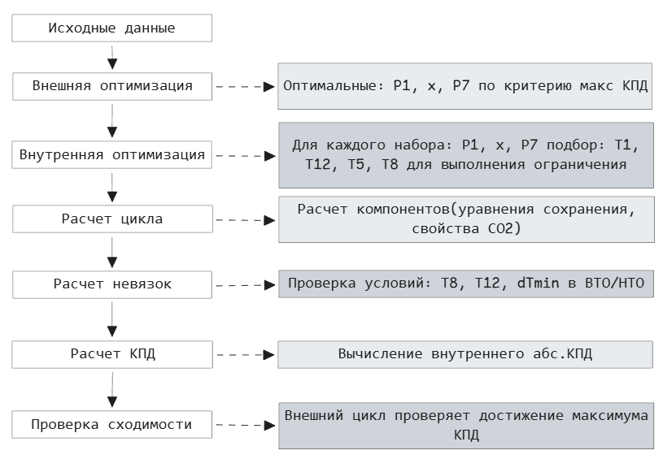
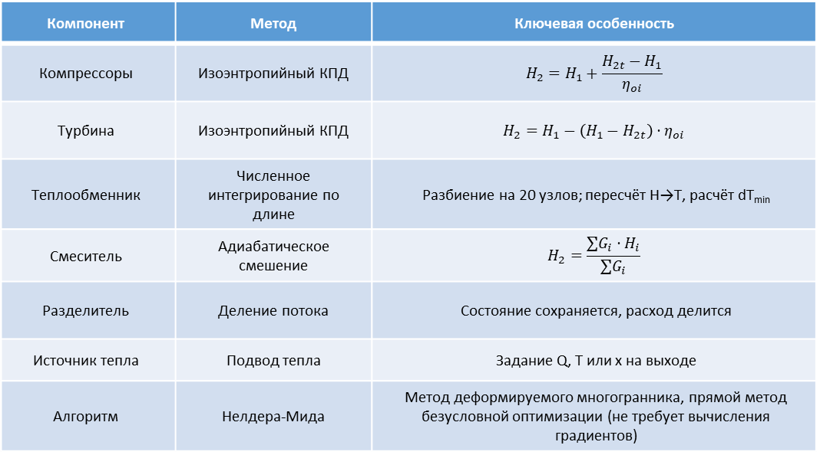
Методика моделирования СО2 цикла
Моделирование компонентов цикла выполнено на основе уравнений сохранения энергии с использованием уравнения состояния реального газа CoolProp. Для турбомашин применён метод изоэнтропийного КПД, для рекуператоров - численная дискретизация по длине с контролем минимального температурного напора.
Методы моделирования основных компонентов
Блок-схема расчета цикла
Компонент | Метод | Ключевая особенность
Компрессоры | Изоэнтропийный КПД | $$H_{2}=H_{1}+\frac{H_{2t}−H_{1}}{η_{oi}}$$
Турбина | Изоэнтропийный КПД | $$H_{2}=H_{1}−\left(H_{1}−H_{2t}\right)⋅η_{oi}$$
Теплообменник | Численное интегрирование по длине | Разбиение на 20 узлов; пересчёт H→T, расчёт dT_{min}
Смеситель | Адиабатическое смешение | $$H_{2}=\frac{∑G_{i}⋅H_{i}}{∑G_{i}}$$
Разделитель | Деление потока | Состояние сохраняется, расход делится
Источник тепла | Подвод тепла | Задание Q, T или x на выходе
Алгоритм | Нелдера-Мида | Метод деформируемого многогранника, прямой метод безусловной оптимизации (не требует вычисления градиентов)

Slide 22
Выводы
sCO₂-циклы обеспечивают высокую эффективность и компактность (турбина в 10-30 раз меньше паровой) за счёт уникальных свойств CO₂ вблизи критической точки (31°C / 7,38 МПа).
2. Рекомпрессионный цикл Брайтона является оптимальной конфигурацией для АСММ с параметрами 715°C/30 МПа: КПД до 29,2% для «Шельф-М», что на 0,8 п.п. выше парового цикла.
3. Ключевые параметры: T₂ (0,02–0,03 п.п./°К), T₁ (наибольшая чувствительность, ~4°C → 1 п.п.), x (оптимизация +2-5 п.п.).
4. Основной вызов - стойкость материалов к карбюризации; для T > 650°C
требуются никелевые суперсплавы (Haynes 282, Inconel 740H, Haynes 230). Отсутствие эксплуатационного опыта и высокая стоимость компонентов сдерживают промышленное внедрение.

Slide 23
Спасибо за внимание!

Slide 24
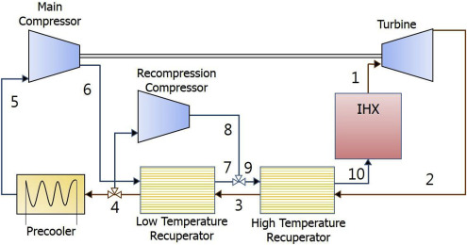
Выбор оптимального термодинамического цикла
На основе полученных данных сформулирована задача: обосновать выбор рациональной схемы преобразования тепловой энергии реактора мощностью 500 кВт для надёжного энергоснабжения удалённых и изолированных районов.
Исходные данные реакторной установки: тепловая мощность 2,75 МВт, температура на входе в турбину 715°C, давление 30 МПа.
Для таких параметров перспективным решением является рекомпрессионный цикл Брайтона на сверхкритическом CO₂. Это подтверждается рядом исследований:
T_{max} (°C) | p_{max} (MPa) | η_{th} (%) | P_{net} (MW) | Источник
811 | 19.98 | 50.87 | 80.92 | Al-Sulaiman and Atif (2015)
700 | 20.00 | 53.14 | 293.00 | Dostal et al. (2004)
650 | 20.00 | 51.50 | 25.00 | Monjurul Ehsan et al. (2020)
600 | 25.00 | 42.90 | 21.42 | Mohammadi et al. (2020)
673 | 20.00 | 42.44 | 2184.00 | Halimi and Suh (2012)
550 | 20.70 | 41.48 | 249.00 | Wang and Dai (2016)
570 | 27.58 | 48.46 | 74.20 | Cho et al. (2015)
601 | 25.46 | 46.09 | 7.54 | Hou et al. (2018)
577 | 20.00 | 40.00 | 2.00 | Zhang et al. (2020a)
550 | 21.46 | 39.55 | 237.33 | S. Mahmoudi et al. (2016)
Источник: АНАЛИЗ ЭФФЕКТИВНОСТИ S-CO2 ЦИКЛОВ ДЛЯ АСММ «ШЕЛЬФ-М» Д.В. Паторкин, И.А. Максимов, В. Р. Жихарева
Notes:
[3] - https://www.mdpi.com/1996-1073/16/21/7367

Slide 25
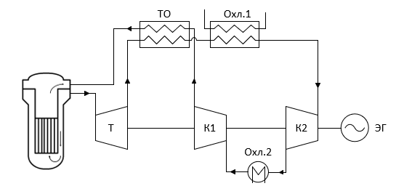
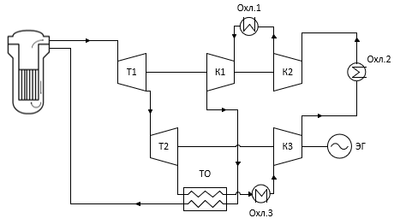
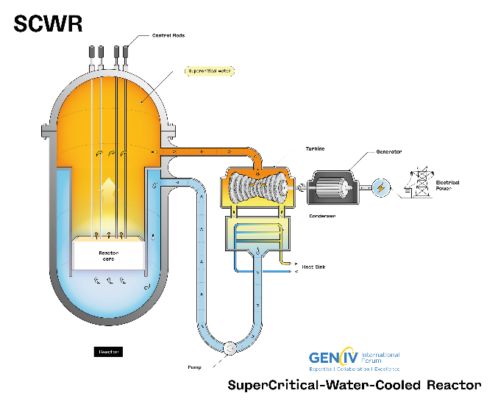
Одноконтурные схемы – применение различных теплоносителей
ВТГР гелий/СО2
БН гелий
Параметры теплоносителей в реакторе
Параметр/теплоноситель | Гелий | СО2 | СКВ
Твх реактора | 450-640 | 480 | 350
Твых реактора | 800-1000 | 800 | 625
Давление, МПа | 7-9 (15-20 для БН) | 20-30/8-10 | 25
КПД, % | 45-55 | ~45 | 45-59(брутто)
СКВ вода
Основные выводы
Одноконтурные схемы в своем большинстве выполнены в виде цикла Брайтона с повторным сжатием
Температура на выходе из реактора зависит от типа реактора и выбранного теплоносителя (из анализа источников: ВТГР – 800-850, ГБНР – 800-100)
Одноконтурные схемы на сверхкритической воде ограничены температурой на выходе из реактора

